Slide 1

G2小组项目计划
小组组长：简浩男
组员：温中磊
吕政凯
楼静靓
陈金润

Slide 2
CONTENTS
01
引言
06
进度表
02
交付产品
07
项目估算
03
所需工作概述
08
参考文献
04
软件开发计划
05
项目组织

Slide 3
01
引言

Slide 4

01 引言
系统概述
本项目要开发软件工程系列课程教学辅助网站，软件项目管理与软件需求，作为软件工程当中最为重要的几个组成部分，已经引起业内人士的高度重视，项目管理和需求工程概念的提出，就是为了把软件工程化，以更有效地开发需求，开发软件，并实现有效的管理。作为一门新兴的课程在大学里开设。为了使教师能够把最新，最前沿的关于项目管理和需求工程的信息传播给学生；为了学生能够利用网络得到老师帮助；为了师生之间，同学之间能够充分交流，沟通心得。这个系统将提供这么一个软件工程的教学、学习、交流平台。为教师和同学服务，也为项目管理，需求工程，统一建模等软件工程化课程的教学方法提供试验基地。

Slide 5
01 引言
文档概述
1.软件项目管理计划
介绍项目的整个管理过程。该文档在软件设计需求分析初级阶段完成，后续阶段由文档维护员进行相应的更新。
2.项目可行性分析报告
3.需求工程计划
4.项目章程
5.《QA计划》
6.需求规格说明初稿
在需求分析阶段，由全体小组成员采集并分析用户的需求，并在小组例会上作出决策，有文档维护员撰写整理需求规格说明初稿，并在后续各个阶段进行需求变更的更新。
7.项目总体计划
在总体设计阶段，小组根据需求规格说明文档，完成软件体系结构的设计，由组长编写软件体系结构设计文档初稿，并在后续开发阶段补充和更新。该文档由文档维护员负责维护更新。

Slide 6
01 引言
8. 测试文档
在软件开发阶段，测试人员需要编写测试规格说明文档，并在后续测试阶段更新。开发人员将根据测试规格说明文档建立测试环境、准备测试数据。
9.用户手册
在更新用户需求分析阶段，测试人员需要开始着手编写用户手册，并在需求分析结束后需要形成初稿；在后续阶段不断由文档维护员户文档；并在系统交付阶段随着系统一起被交付。
10. 个人项目总结
由组内成员各自独立完成，对开发过程中获得的工作经验进行总结。在提交系统时一并提交。
11.其他文档
软件开发过程中的其他文档，如开发日志（按组员意见选择公开与否），风险报告及其处理意见等，由秘书进行整理与汇聚。作为以后软件开发以及交流的经验。

Slide 7
01 引言
需求基线：《需求规格说明书》，《功能清单》
设计基线：《总体设计》，《详细设计》
测试基线：《测试计划》，《测试报告》
发布基线：《用户手册》

Slide 8
02
交付产品

Slide 9
02交付产品
文档：
提交文档：《项目任务书》，《项目可行性报告》，《项目总体计划》，《需求工程计划-初步》，《QA计划》，《需求工程计划和评审》，《软件需求规格说明书》，《软件需求变更文档》，《项目总结报告》，《软件设计报告》
所有文档需要提交电子版。
程序：
软件工程系列课程教学辅助网站所有源代码和测试代码。

Slide 10
为师生提供一个软件工程的教学、学习、交流平台。
服务
1. 提供课程介绍：课程介绍包括项目管理,需求工程等几门课的课时安排、教学计划、使用教材、国际国内背景、考核方式、和学生选这门课所需要的知识背景，以及大作业的介绍。
2. 教师介绍，对任课老师的以往教学、科研成果，及其教学风格，出版书 籍，所获荣誉的详细介绍
3. 提供课件、模板、参考资料、以往优秀作业、教学视频、音频资料下载
4. 提供 教师消息发布栏用于老师发布作业点评、临时课程变更等通知。
5. 提供网站使用指南。
6. 提供友情连接。
7. 提供专门的作业点评,作业完成情况跟踪的功能,对学生的作业,和课后作业讨论进行点评. 8. 学生 能及时看到老师的通知及作业点评。
9. 提供通过提问方式的密码取回功能
10. 提供让分组的各个团队能有团队内部的交流工具
11. 提供站内文章标题搜索功能
12. 提供学生自身作业提交功能,并可以跟踪作业的批复情况
13. 提供留言板的功能，留言者有EMAIL可选项，用于信息反馈

Slide 11
02交付产品
非移交产品
验收标准
最后交付期限
风险报告
1.符合用户的需求。
2.可运行维护的教学网站。
3.相关代码符合规范。
4.项目相关文档齐全且符合标准。
5.软件界面友好且易于交互。
2017年1月20日。

Slide 12
03
所需工作概述

Slide 13
03所需工作概述
a.所要开发系统：软件工程系列课程教学辅助网站
b.项目文档编制按照国家标准，使用专业术语。
人员：小组软件项目开发成员
支持软件：JetBrains WebStorm 11.0.3、AxureRP、Photoshop、office、IBM rational rose、Soursetree
开发地点：宿舍或者机房
实验设备：个人PC 机、笔记本、实验室PC机
项目资源维护需求的数目和类型：5台个人电脑

Slide 14
04
软件开发计划

Slide 15
04 软件开发过程
1 准备工作：
包括搭建环境，制定计划书，培训组员。
完成需求规格说明书的初稿.
2.需求规格说明
系统总体设计和详细设计。
3.系统设计
开发系统源代码及源码测试
4.代码编写
5.系统集成
进行整个银行系统的集成.
完成系统的交付
6系统交付

Slide 16
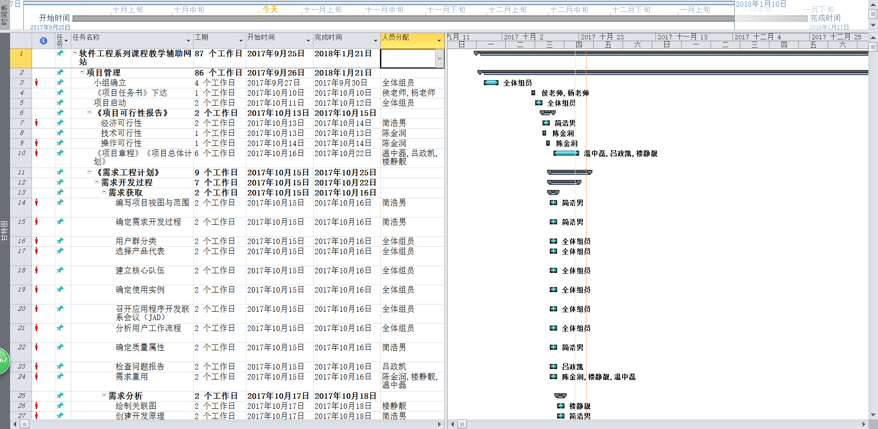
04 开发总体计划

Slide 17
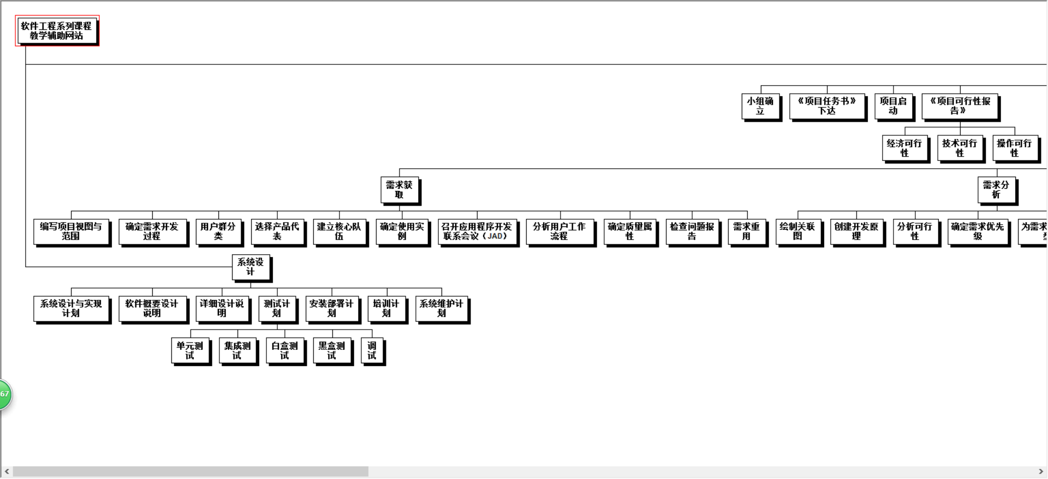
04 开发总体计划

Slide 18
软件开发方法
采用面向对象的分析设计方法；
利用Windows 平台作为开发平台；使用Navicat作为数据库管理系统的数据存储工具；
使用UML语言进行建模。并采用统一的HTLM5标准的文件命名方式、代码版式、注释等编码规范；
编码人员对代码进行严格检查后再进行代码编译；
测试人员根据测试文档进行测试；
最后实现软件的交付。

Slide 19
吸纳可重用的软件产品
与面向对象技术结合：类的聚集、实例对类的成员函数或操作的引用、子类对父类的继承等使软件 的可重用性有了较大的提高。 而且这种类型的重用容易实现。
开发可重用的软件产品 软件系统应是模块化结构。软件系统应不依赖于具体的运行环境。软件系统应建立在标准的、统一的数据接口上，即软件系统在建立数据模块进行数据操作时，都要求以标准的数据模式为依据，从而实现开发可重用的软件产品，从而实现开发可重用的软件产品。

Slide 20
处理关键性需求
安全性保证
SQL注入防护。
对称加密算法高级加密标准AES加密用户密码。
木马和病毒防护。
用户权限控制。
保密性保证
私密性保证
和开发人员签保密协议
对于用户的私密信息使用对称加密算法高级加密标准AES进行加密，并SQL防注入。

Slide 21
05
项目组织

Slide 22
05团队组织关系图
成员 | 角色 | 职责
温中磊 | 项目经理、文档维护员 | 领导项目团队、执行和管理团队、负责软件的交付工作。负责软件设计并撰写软件设计报告。参与文档编写。
简浩男 | 配置管理员、文档维护员 | 在软件项目开发过程中进行的人员。负责制定配置管理计划，针对项目进行配置库的规划；搭建配置管理环境，建立和维护配置库，保证配置库稳定运行。递交每周小组作业。参与文档编写及软件设计开发。
陈金润 | 美工、文档维护员 | 整理需求分析并撰写需求分析报告、维护并及时修改和发布已更新技术文档。参与软件设计开发，对界面美工负主要责任。
楼静靓 | 美工、文档维护员 | 整理需求分析并撰写需求分析报告、维护并及时修改和发布已更新技术文档。参与软件设计开发，对界面美工负主要责任。
吕政凯 | 秘书、文档维护员 | 作为秘书要主持每周的讨论会以及团内沟通工作，做好会议记录。对文档进行审阅并给项目经理提出修改意见。

Slide 23
05项目资源
人力资源，包括：
1)估计此项目应投入的人力(人员/时间数);
统一的开发不涉及任何经济的预算，工程量初步设置为3人/天。
2)按职责分解所投入的人力；
Web程序员：楼静靓、吕政凯 要求：熟悉Web和JavaScript编程
界面设计员：陈金润、楼静靓 要求：熟悉AxureRP、Photoshop、.Net平台
数据库设计员：简浩男 要求：熟悉SQL语句，熟练使用SQL Sever 2005
文档维护员：全体组员 要求：熟悉使用Word及Powerpoint
沟通交流员：温中磊 要求：较强的沟通能力，能及时调解组内以及组与组之间的矛盾。
软件测试人员：全体组员，由简浩男负总责 要求：熟练使用开发工具的debug工具，有耐心。

Slide 24
05项目资源
开发人员要使用的设施，工作的地理位置：
人员：小组软件项目开发成员
支持软件：
JetBrains WebStorm 11.0.3、AxureRP、Photoshop、office、IBM rational rose、Soursetree
开发地点：宿舍、机房、图书馆
实验设备：个人PC 机、笔记本、实验室PC机
项目资源维护需求的数目和类型：5台个人电脑

Slide 25
06
进度表

Slide 26
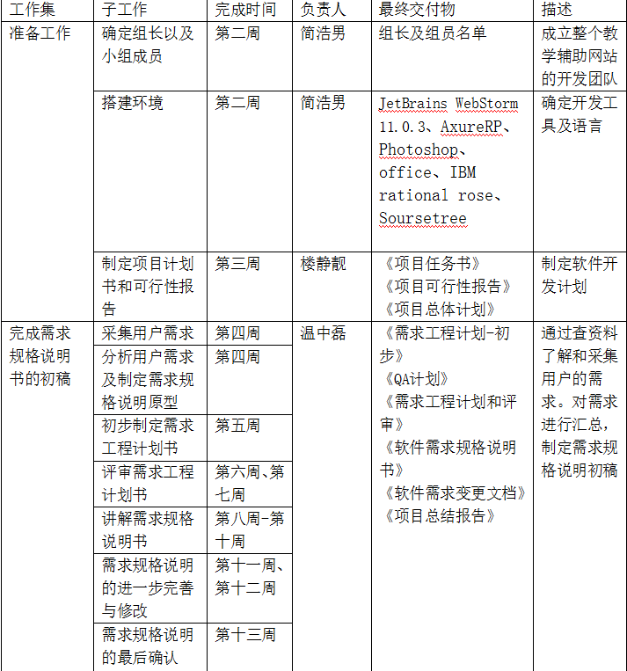
06 进度表

Slide 27
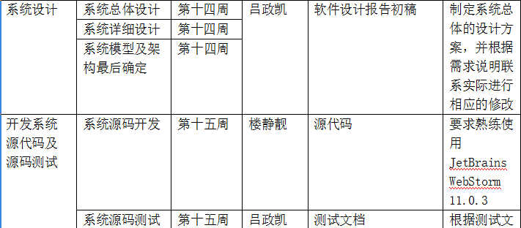
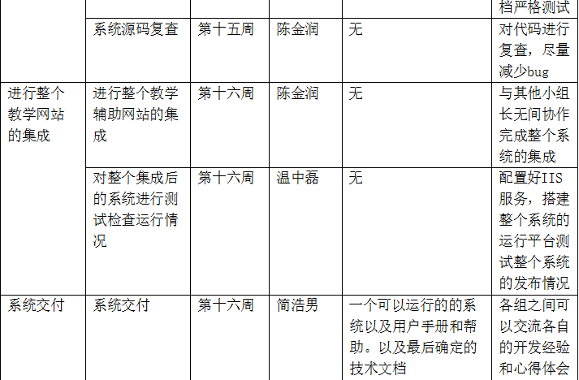
06 进度表
IIS是一种Web（网页）服务组件，其中包括Web服务器、FTP服务器、NNTP服务器和SMTP服务器，分别用于网页浏览、文件传输、新闻服务和邮件发送等方面，它使得在网络（包括互联网和局域网）上发布信息成了一件很容易的事。

Slide 28
07
项目估算

Slide 29
07 项目估算
关键计算机资源估算：
计算机内存要求：内存≥4G
显卡要求：独显2G及以上
操作系统：Windows操作系统
开发平台：.NET平台
CPU要求:2路CPU
数据存储能力：磁盘类型SSD 16TB容量
数据安全特性：采用对称加密算法高级加密标准AES
网络服务吞吐能力：150Mbps 时延2ms

Slide 30
07 项目估算
教师功能：8个 教师/课程介绍、教学科目增删改查、下载链接、更新动态等等
学生功能：11个 课件下载、观看视频、提交作业、实时沟通、网站导航等等
游客需求：4个 可以留言、查看课程以及老师介绍
基本程序(B)：1000 LOC
删除的(D)： 0 LOC
修改的(M)： 2600 LOC
基本增加(BA)： （8+11+4）* 600= 13800 LOC
增加的部分(A)： 8000 LOC
复用的部分(R)： 1600 LOC
估算的规模(E)：M+BA+A= 2600+13800+8000=24400 LOC

Slide 31
07 项目估算
根据杭州社平工资7330元每月计算
工资支出成本为5*7330=36650元
软件硬件基本每个人员都具备
小组team building吃饭成本平均每周1-2次 每次100元
吃饭成本100*25=2500元
总成本：36650+2500=39150元

Slide 32
08 参考文献
软件工程国家标准相关文档G8567-2006
《软件需求（第三版）》[美] Karl Wiegers Joy Beatty 著 清华大学出版社
《软件项目管理》 （英） Bob Hughes Mike Cotterell 著 机械工业出版社

